Slide 1


Jižní Amerika
Tropické země
Romana Zabořilová
ZŠ Jenišovice
VY_32_INOVACE_037
Notes:
Obrázky z klipatrů

Slide 2
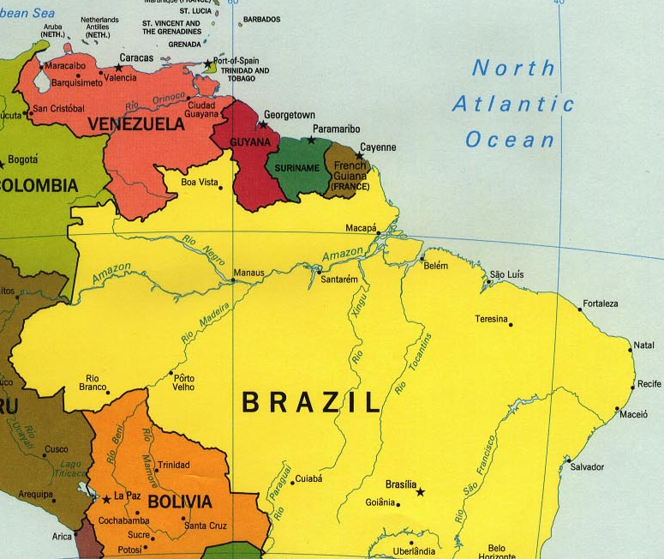
Mapa Tropické Ameriky
Venezuela
Surinam
Francouzská Guyana
Guyana
Brazílie
Obr.1
Notes:
http://mapasveta.info/amerika/jizni_amerika_mapa.html

Slide 3

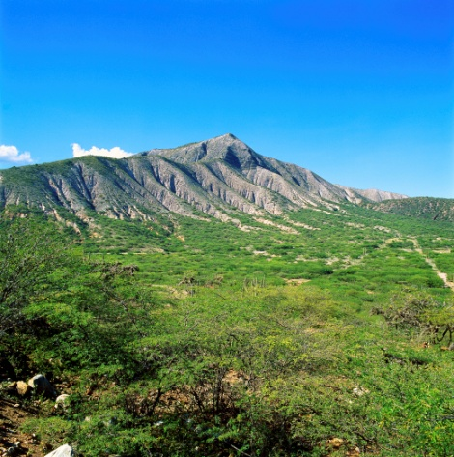
Venezuela
Venezuela hl.m.Caracas
ropa – jezero Maracaibo, Orinoko
chov skotu na Ilanos (savana)
stolové hory
vodopád Salto Angel
politicky nestabilní
vysoká kriminalita

Slide 4
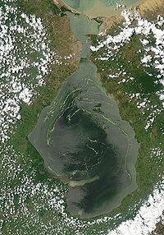
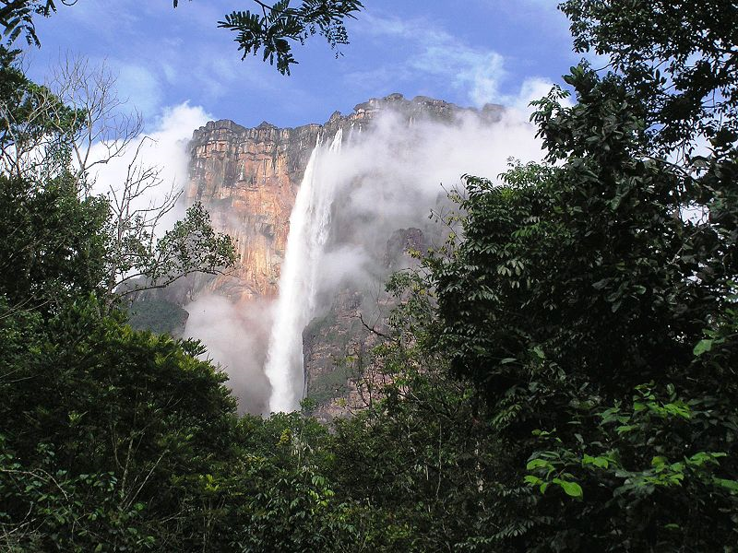
Venezuela
Venezuela obrázky
Nejvyšší vodopád světa: Salto Ángel. Měří 979 metrů.
Obr.3
Obr.2
hluboká tektonická poklesová oblast s jezerem Maracaibo (jezero z vesmíru)
v severní části je jezero slané, v jižní sladké
Notes:
http://cs.wikipedia.org/wiki/Maracaibo_%28jezero%29
http://cs.wikipedia.org/wiki/Soubor:Salto_Angel_from_Raton.JPG

Slide 5
Venezuela
Brazílie hl. m. Brasília
5. největší země světa
Amazonka, tropický deštný prales portugalština
dostatek surovin: ropa, uhlí, železná ruda, cín, olovo, bauxit, drahokamy, diamanty
největší producent kávy, cukrové třtiny, pomerančů a významný v produkci kakaa, sóji, banánů
světová velkoměsta - São Paulo, Rio de Janeiro

Slide 6
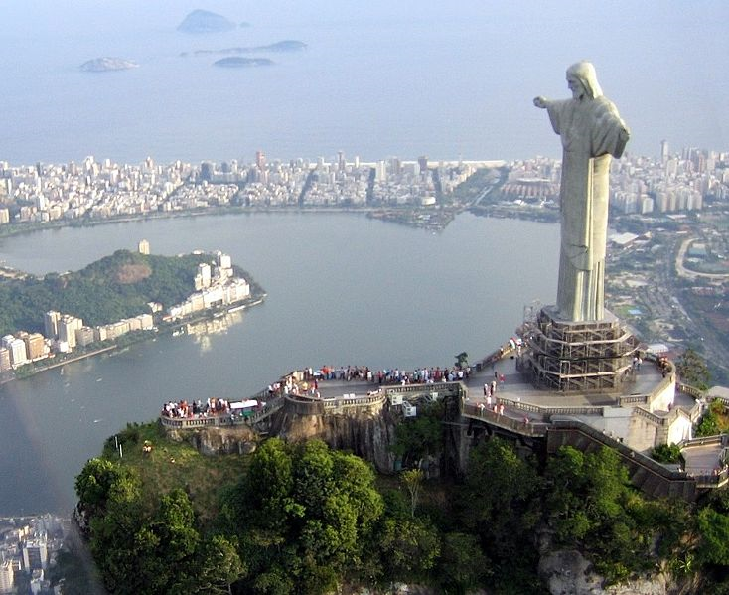
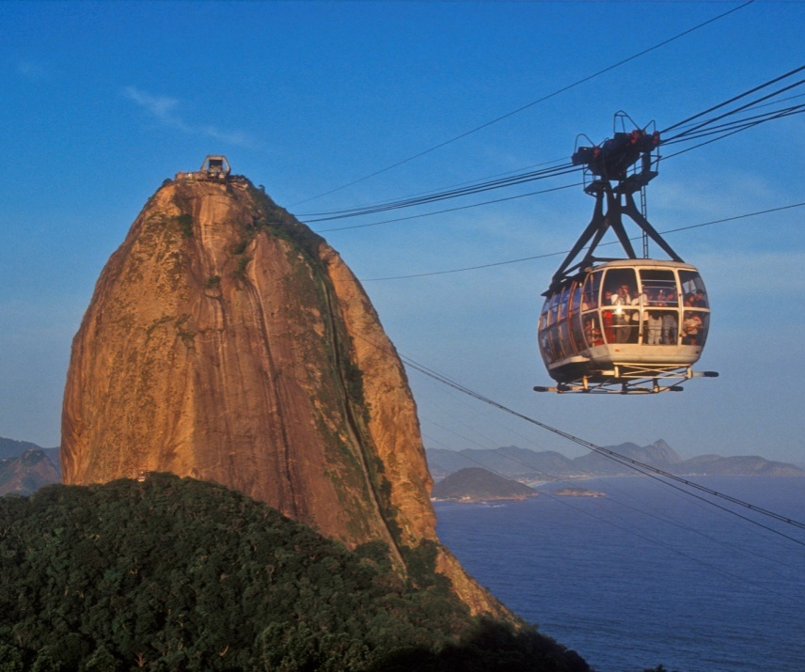
Venezuela
Brazílie–Rio de Janeiro obrázky
Obr.4
Gigantická socha (skoro40m )Ježíše Vykupitele (Cristo Redentor), umístěná na hoře Corcovado a shlíží na celé Rio de Janeiro.
Obr.5
Pao de Acúcar´= Sugar Loaf - Cukrová homole, nad přístavem v zátoce Guanabara. Do výše 396 metrů nad mořem se dostanete pomocí lanovky.
Notes:
http://commons.wikimedia.org/wiki/File:Corcovado_statue01_2005-03-14.jpg?uselang=cs
http://commons.wikimedia.org/wiki/File:Rio_de_Janeiro_-_P%C3%A3o_de_A%C3%A7ucar_-_Cablecar.jpg?uselang=cs

Slide 7
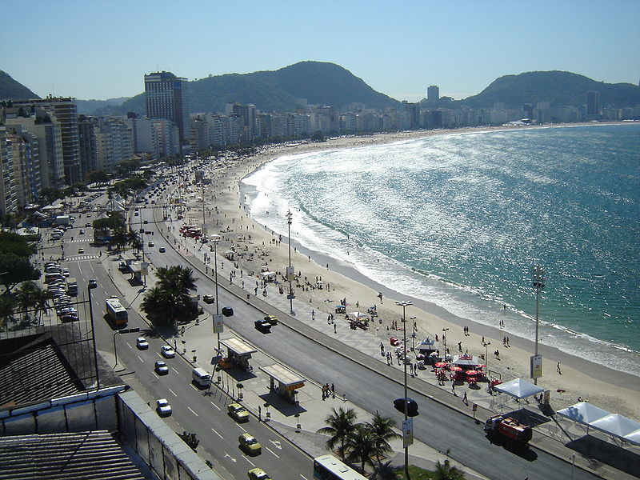
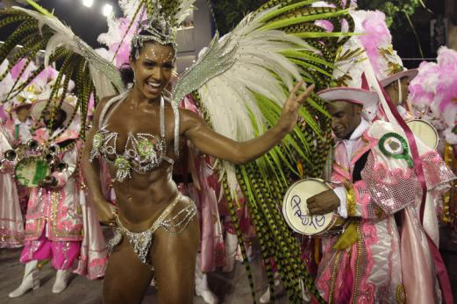
Venezuela
Brazílie–Rio de Janeiro obrázky
Obr.6
Obr.7
Světoznámá pláž Copacabana
Karneval v Rio de Janeiro
Notes:
http://commons.wikimedia.org/wiki/File:Copacabana_%28Rio_de_Janeiro%29_330.jpg?uselang=cs

Slide 8
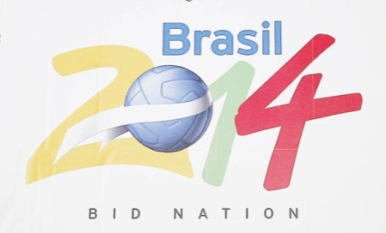
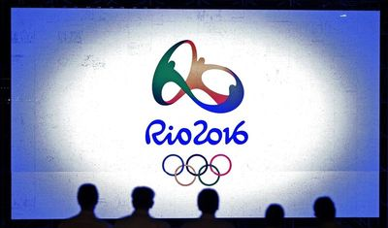
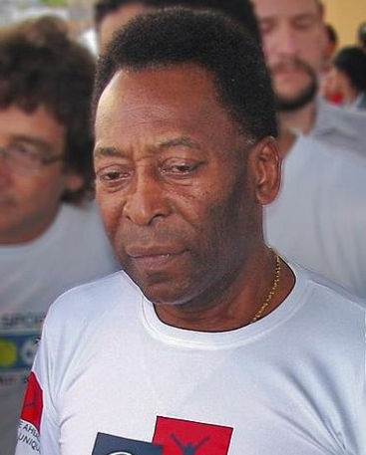
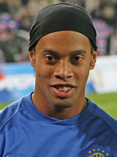
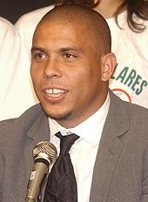
Venezuela
Brazílie sport
Rio de Janeiro má před sebou dva velké svátky pro všechny sportovce – Mistrovství světa ve fotbale (2014) a olympijské hry v roce 2016.
Brazilští piloti F1
Rubens Barrichello
Felipe Massa
Ayrton Senna
Obr.11
Obr.12
Brazilští fotbalisté
Pelé
Ronaldinho
Ronaldo
Obr.8
Obr.9
Obr.10
Notes:
http://cs.wikipedia.org/wiki/Pel%C3%A9
http://cs.wikipedia.org/wiki/Ronaldinho
http://cs.wikipedia.org/wiki/Ronaldo
http://cs.wikipedia.org/wiki/Soubor:Teixeiralula13042007.jpg
http://i.idnes.cz/11/011/p135/ROU3831de_rio.JPG

Slide 9



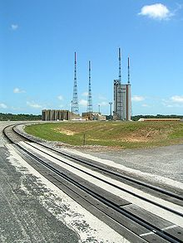
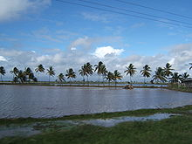
Venezuela
Guyana Surinam
Francouzská Guyana
Při Guyanaské vysočině
Tropický deštný prales
Ložiska nerostných surovin
Francouzská Guyana je zámořské území Francie
kosmodrom ve městě Kourou.
Obr.13
Obr.14
Notes:
http://cs.wikipedia.org/wiki/Guyana
http://cs.wikipedia.org/wiki/Guyansk%C3%A9_kosmick%C3%A9_centrum

Slide 10
Zdroje obrázků:
Neočíslované obrázky jsou z klipartu
obr.1: autor neuveden., [cit. 2011-12-10]. Dostupné na WWW: < http://mapasveta.info/amerika/jizni_amerika_mapa.html >.
obr.2: Jeff Schmaltz, MODIS Land Rapid Response Team at NASA GSFC [cit. 2011-12-10]. Dostupné na WWW :
< http://cs.wikipedia.org/wiki/Soubor:Maracaibo_MODIS_2004jun26.jpg >.
obr.3: Photo by Yosemite 05:11, 20 Mar 2005 (UTC). official name: Kerepakupai merú, [cit. 2011-12-10]. Dostupné na WWW: < http://cs.wikipedia.org/wiki/Soubor:Salto_Angel_from_Raton.JPG >.
obr.4: Klaus with K [cit. 2011-12-10]. Dostupné na WWW :
< http://commons.wikimedia.org/wiki/File:Corcovado_statue01_2005-03-14.jpg?uselang=cs >.
obr.5: Wutzofant. , [cit. 2011-12-10]. Dostupné na WWW: < http://commons.wikimedia.org/wiki/File:Rio_de_Janeiro_-_P%C3%A3o_de_A%C3%A7ucar_-_Cablecar.jpg?uselang=cs >.
obr.6: I, Rodrigo Gomes da Paixão [cit. 2011-12-10]. Dostupné na WWW :
< http://commons.wikimedia.org/wiki/File:Copacabana_%28Rio_de_Janeiro%29_330.jpg?uselang=cs >.
obr.7: autor: Natacha Pisarenko, zdroj: ČTK/AP, Karneval v Rio de Janeiru, [cit. 2011-12-10]. Dostupné na WWW: < http://www.ceskatelevize.cz/ct24/svet/80840-brazilie-znovu-zije-v-rytmu-samby-v-riu-zacina-karneval/ >.
obr.8: *Savaman* from São Paulo, Brasil, [cit. 2011-12-10]. Dostupné na WWW :
< http://cs.wikipedia.org/wiki/Soubor:Pel%C3%A9_23092007.jpg >.

Slide 11
Zdroje obrázků:
Neočíslované obrázky jsou z klipartu
obr.9: Reto Stauffer, www.hopp-schwiiz.ch., [cit. 2011-12-10]. Dostupné na WWW: < http://cs.wikipedia.org/wiki/Soubor:Ronaldinho061115.jpg >.
obr.10: Antônio Cruz/ABr (cropped by User:Abu_badali) [cit. 2011-12-10]. Dostupné na WWW : < http://cs.wikipedia.org/wiki/Soubor:Ronaldo.jpeg >.
obr.11:Ricardo Stuckert/PR, [cit. 2011-12-10]. Dostupné na WWW: < http://cs.wikipedia.org/wiki/Soubor:Teixeiralula13042007.jpg >.
obr.12: foto: AP. Slavnostní odhalení loga Olympijských her 2016 v Rio de Janeiru.,[cit. 2011-12-10]. Dostupné na WWW :
< http://sport.idnes.cz/odhaleni-loga-oh-2016-sledovalo-na-copacabane-1-5-milionu-lidi-pzx-/sporty.aspx?c=A110101_114721_sporty_rou >.
obr.13: Tracey Dos Santos., [cit. 2011-12-10]. Dostupné na WWW: < http://cs.wikipedia.org/wiki/Soubor:Tractor_in_field_of_rice_by_Khirsah1.jpg >.
obr.14: Philippe Semanaz / Philou.cn (username on Flickr)., [cit. 2011-12-10]. Dostupné na WWW :
< http://cs.wikipedia.org/wiki/Soubor:Ariane_5_launch_pad.jpg >.

